Slide 1


Inteligencia Artificial
Clase 17: redes Bayesianas independencia

Slide 2

Antes de empezar
Comentarios del examen
Anteproyecto
Tarea 3

Slide 3

Para el día de hoy
Independencia en redes Bayesianas
D-Separación

Slide 4
Redes Bayesianas
Una red Bayesiana es un forma eficiente de codificar un modelo probabilístico en un dominio
Preguntas que podemos hacer:
  Inferencia
  Representación
  Modelado

Slide 5
Semántica de redes Bayesianas
Un grafo dirigido, acíclico, un nodo por variable aleatoria
Una tabla de probabilidad condicional para cada nodo
Las redes Bayesianas codifican distribuciones conjuntas

Slide 6
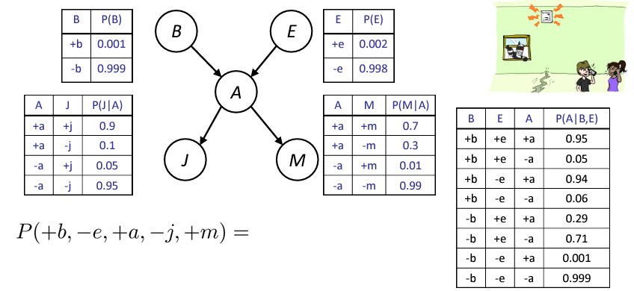
Ejemplo: Alarma

Slide 7
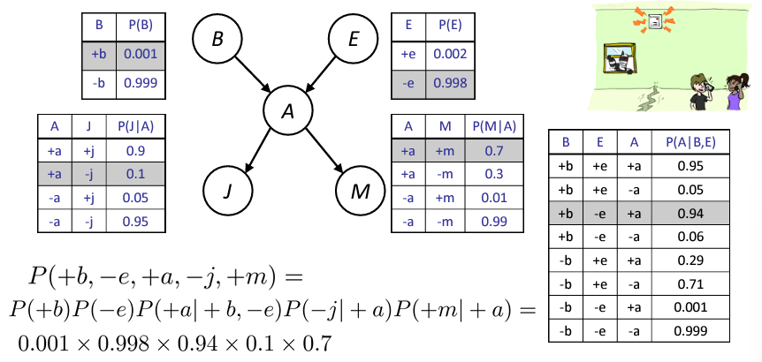
Ejemplo: alarma

Slide 8
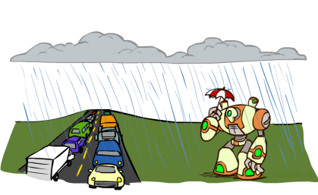
Independencia condicional
es independiente de () si y solo si
es condicionalmente independiente de dado () si y solo si
Independencia (condicional) es una propiedad de una distribución

Slide 9

Suposiciones de una red Bayesiana
Independencia condicional
Más allá de independencia condicional
  Independencias condicionales adicionales
  Pueden ser leídes del grafo
Es importante entender las suposiciones hechas en el grafo de la red Bayesiana

Slide 10
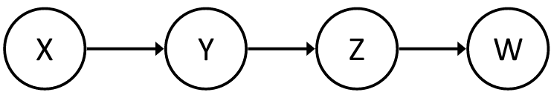
Ejemplo
Suposiciones de independencia condicional
Suposiciones adicionales

Slide 11
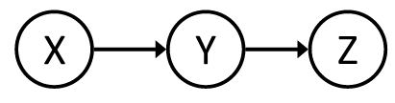
Independencia en BNs
Preguntas
  Son dos nodos independientes dada cierta evidencia
  Si: probar usando algebra
  No: probar con contraejemplos
¿Son y necesariamente independientes?
  En general, no
  puede influenciar , puede influenciar a través de

Slide 12



D-separación
Estudiar propiedades de independencia por tripletas
Analizar casos complejos en términos de tripletas
D-separación: una condición/algoritmo para resolver consultas

Slide 13
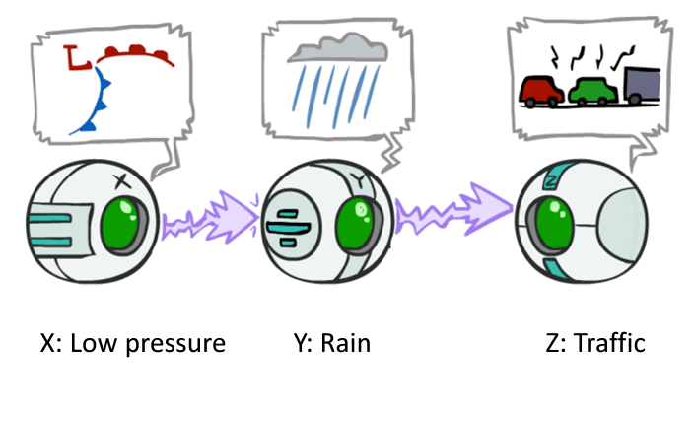
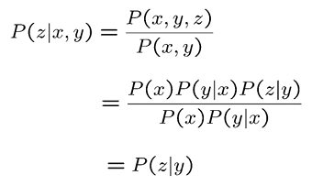

Cadenas causales
¿Garantiza que X es independiente de Z?
¿Garantizan que es independiente de dado

Slide 14
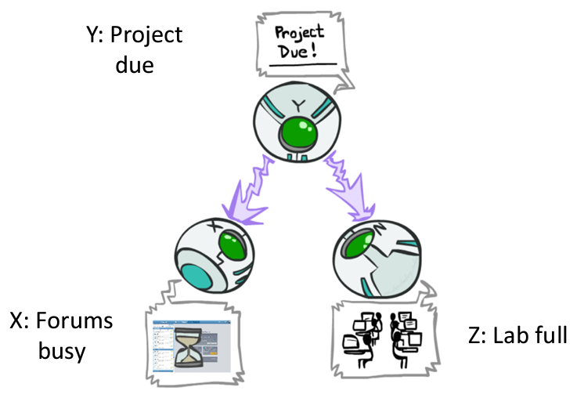
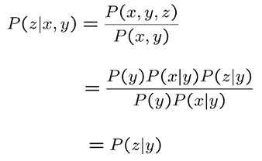

Causa común
¿Garantiza que X es independiente de Z?
¿Garantizan que es independiente de dado

Slide 15
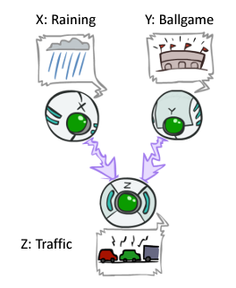
Efecto común
¿Garantiza que X es independiente de Y?
¿Garantizan que es independiente de dado

Slide 16



El caso general
Pregunta genera: en una BN, ¿hay dos variables independientes dada la evidencia?
Solución: analizar el grafo
Cualquier ejemplo complejo puede ser dividido en repeticiones de los tres casos canonicos

Slide 17
Accesibilidad
Receta: sombrear los nodos de la evidencia y buscar por caminos en el grafo resultante
Intento 1: si dos nodos están conectados por un camino no bloqueado por un nodo sombreado son condicionalmente independientes
Casi funciona
  ¿En dónde no funciona?

Slide 18
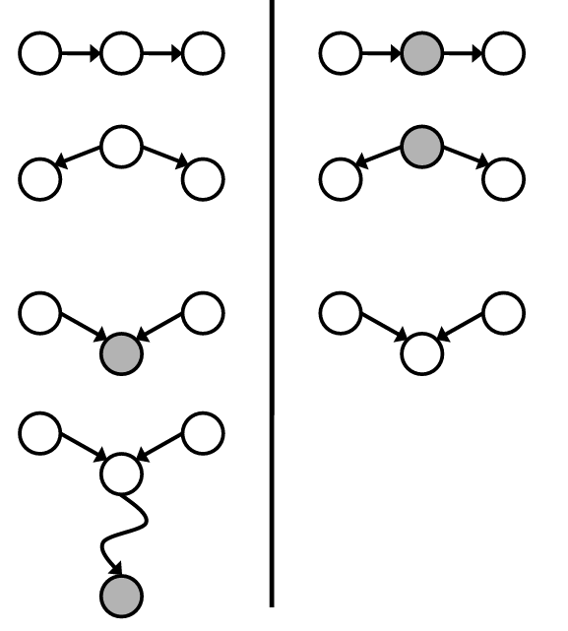
Caminos activos e inactivos
Independientes
Pregunta: ¿son condicionalmente independientes dada la evidencia ?
  Si, si son d-separables por
  Considerar todos los caminos no dirigidos de a
  Caminos inactivos = independencia
Un camino está activo si cada tripleta está activa
  Cadena causal donde B no es observada (en cualquier dirección)
  Causa común donde B no es observada
  Efecto común donde B o uno de sus descendientes es observado
Todo lo que se necesita es bloquear un camino es un segmento inactivo

Slide 19
D-separación
Consulta:
Revisar todos los caminos entre y
  Si una o más activas, entonces la independencia no está garantizada
  De lo contrario, se garantiza independencia

Slide 20
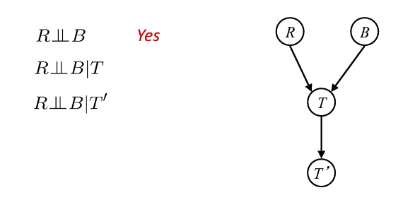
Ejemplo 1

Slide 21
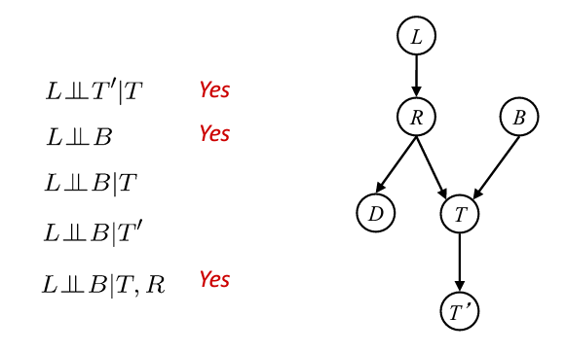
Ejemplo 2

Slide 22
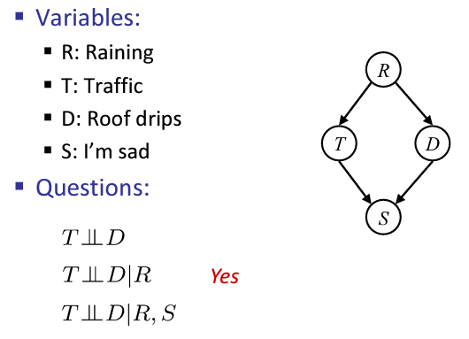
Ejemplo 3

Slide 23

Estructuras de implicación
Dada una estructura de red Bayesiana, se puede ejecutar el algoritmo de D-separación para construir la lista de independencias condicionales
Está lista representa el conjunto de distribuciones de probabilidad que pueden ser representadas

Slide 24
La topología limita las distribuciones
Dado un grafo G, solo ciertas distribuciones pueden ser codificadas
La estructura garantiza algunas independencias (condicionales)
Puede haber más independencias
Añadir arcos incrementa el conjunto de distribuciones pero tiene sus costos
El condicionamiento completo puede codificar cualquier distribución

Slide 25

Para la otra vez…
Inferencia

